Slide 1
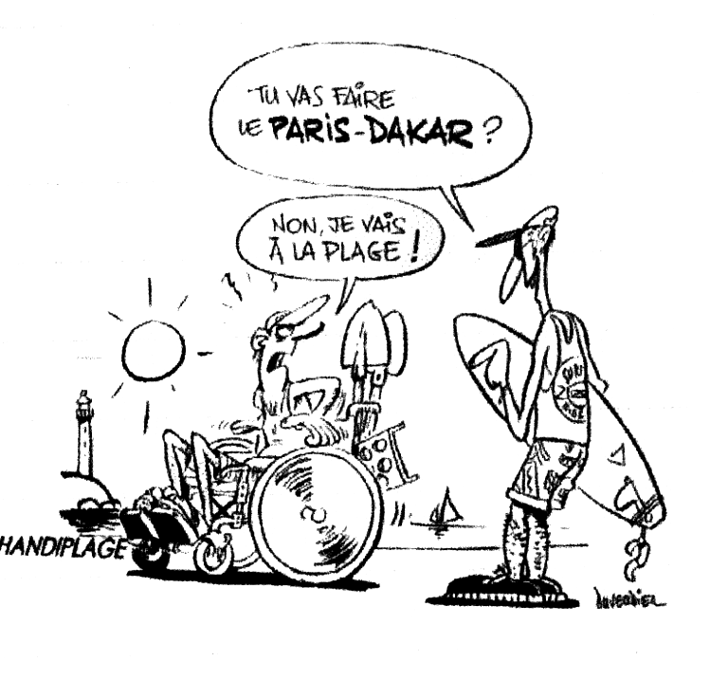
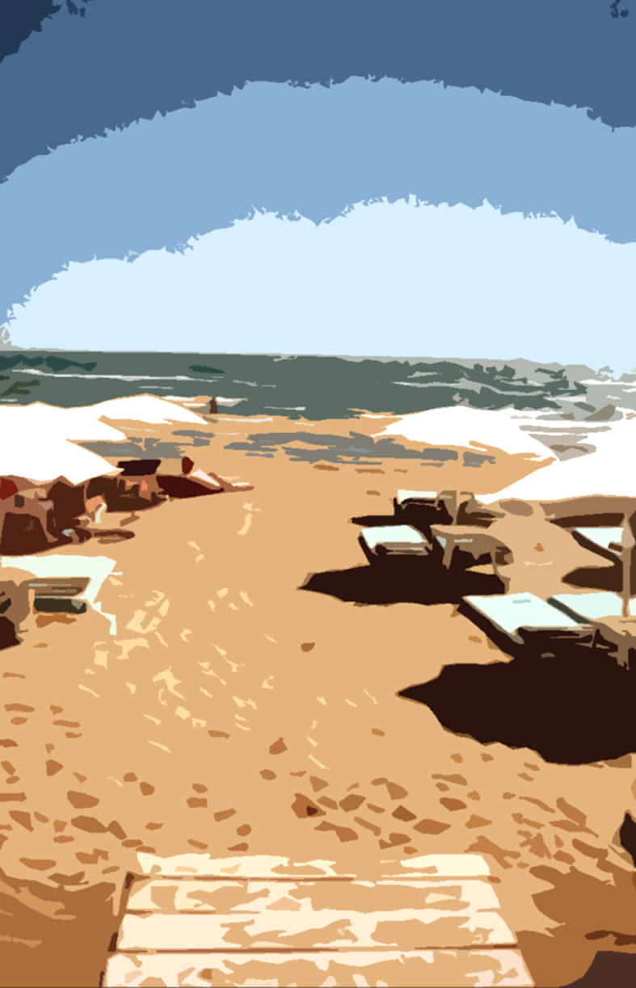
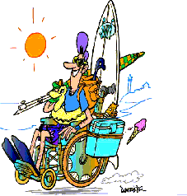
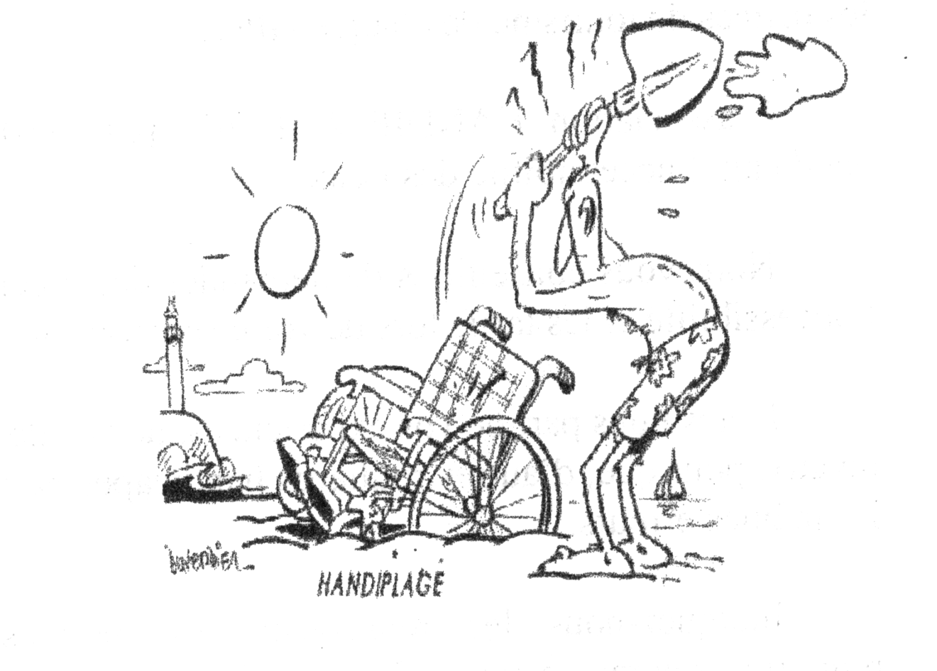
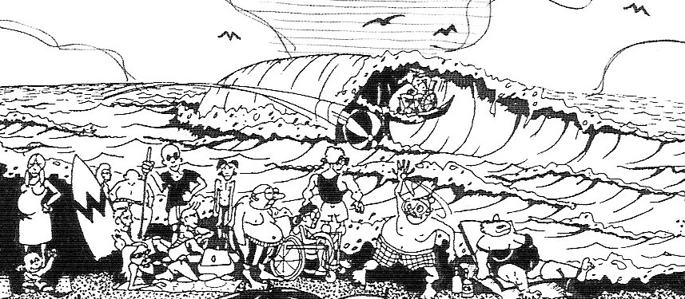




LA MER OUVERTE À TOUS: PRÉSENTATION INTERBASSIN

Slide 2


La Mer Ouverte à Tous: Présentation Interbassin
La chaîne de déplacement
Le concept de « chaîne de déplacement » englobe le process de la Mer Ouverte à Tous. Le but de la chaîne de déplacement est de fournir une accessibilité globale aux personnes handicapées et ce, quelle que soit la nature de leur déficience : moteur, mental, auditif et visuel.
Une accessibilité globale du littoral signifie des transports, des espaces de stationnement et des services accessibles ainsi que toutes les autres étapes à franchir pour profiter du bord de mer et de la plage et de la baignade comme tout un chacun.
N’est-ce pas le but des Droits de l’Homme que d’induire une société dans laquelle chaque individu est intégré ?
L’accessibilité nous concerne tous…

Slide 3



La Mer Ouverte à Tous: Présentation Interbassin
C’est un outil méthodologique destiné à coordonner les actions visant la mise en accessibilité de notre littoral héraultais. Cela signifie :
Niveau 1 / Accès plage : S’orienter, Stationner et cheminer jusqu’à la plage
Niveau 2 / Accès à la mer : Arriver en transport en commun, s’orienter, se repérer, accès au poste de secours, accès à l’eau avec système de mise à l’eau
Niveau 3 / Accueil et surveillance : Zone d’accueil, sanitaires, douches, zone ombragée poste de secours
Niveau 4 / Les prestations : accueil du personnel, formation au transport, personnel , système audioplage, zone ombragée
En effet, chacun doit pouvoir être accueilli, logé, bénéficier des services disponibles et être en mesure de profiter de la mer avec un maximum d’autonomie.

Slide 4
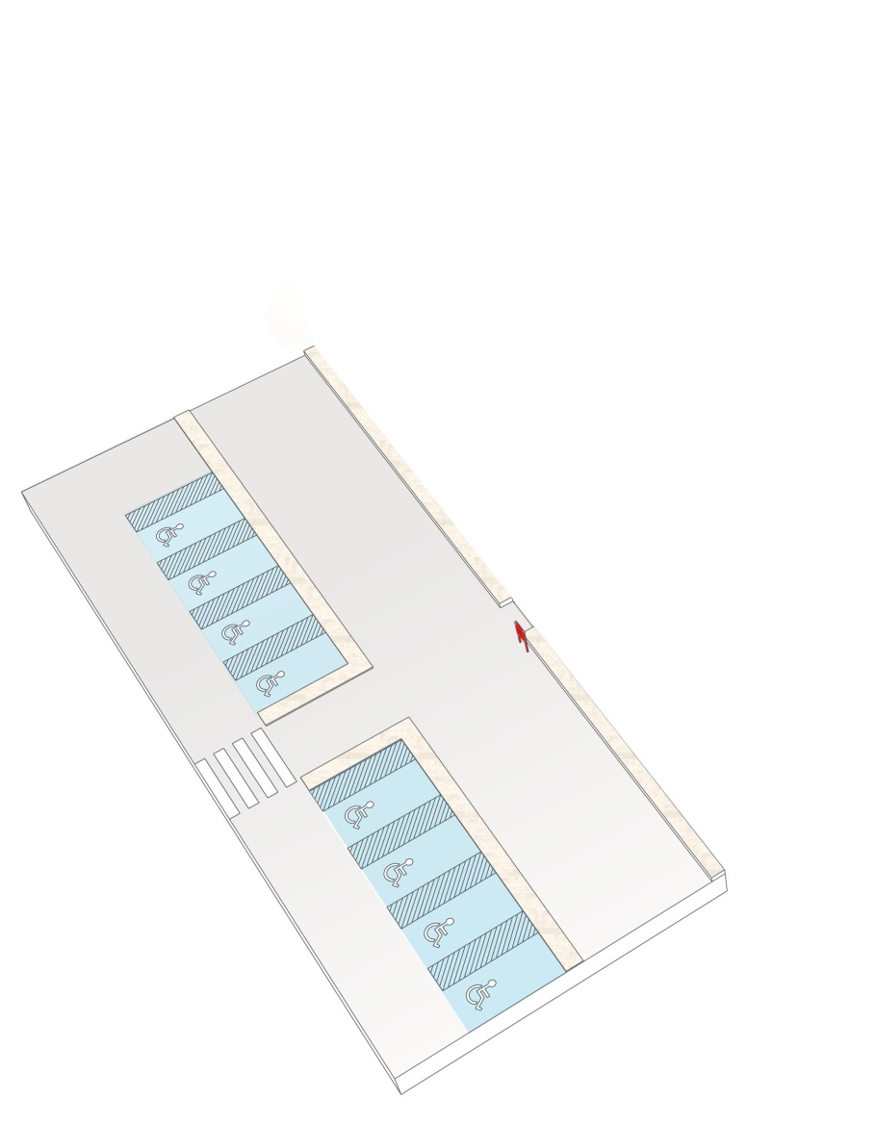


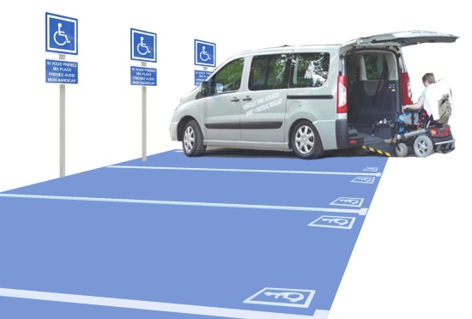
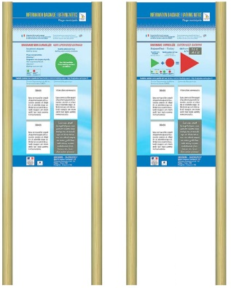
La Mer Ouverte à Tous: Présentation Interbassin
Première étape :
Stationnement
Signalétique

Slide 5
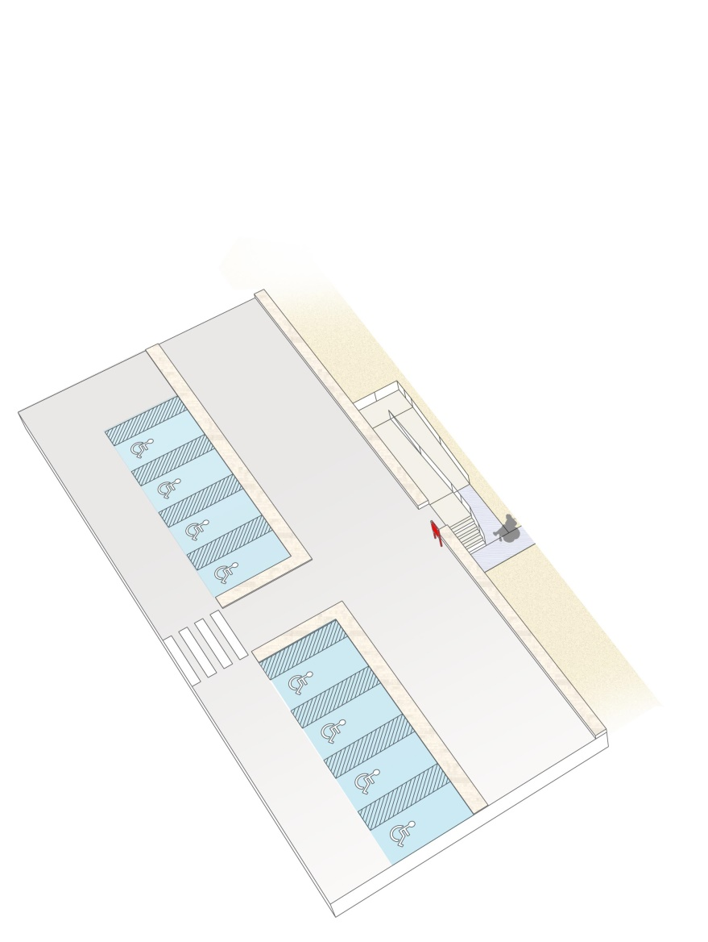

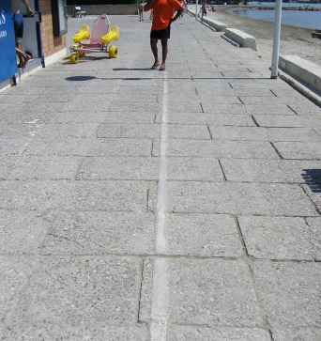
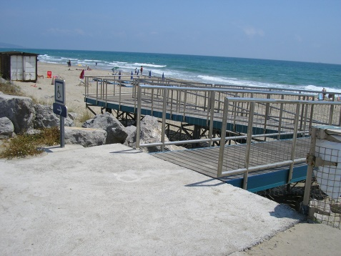
La Mer Ouverte à Tous: Présentation Interbassin
Deuxième étape :
Bande de guidage
Rampe d’accès
à la plage

Slide 6
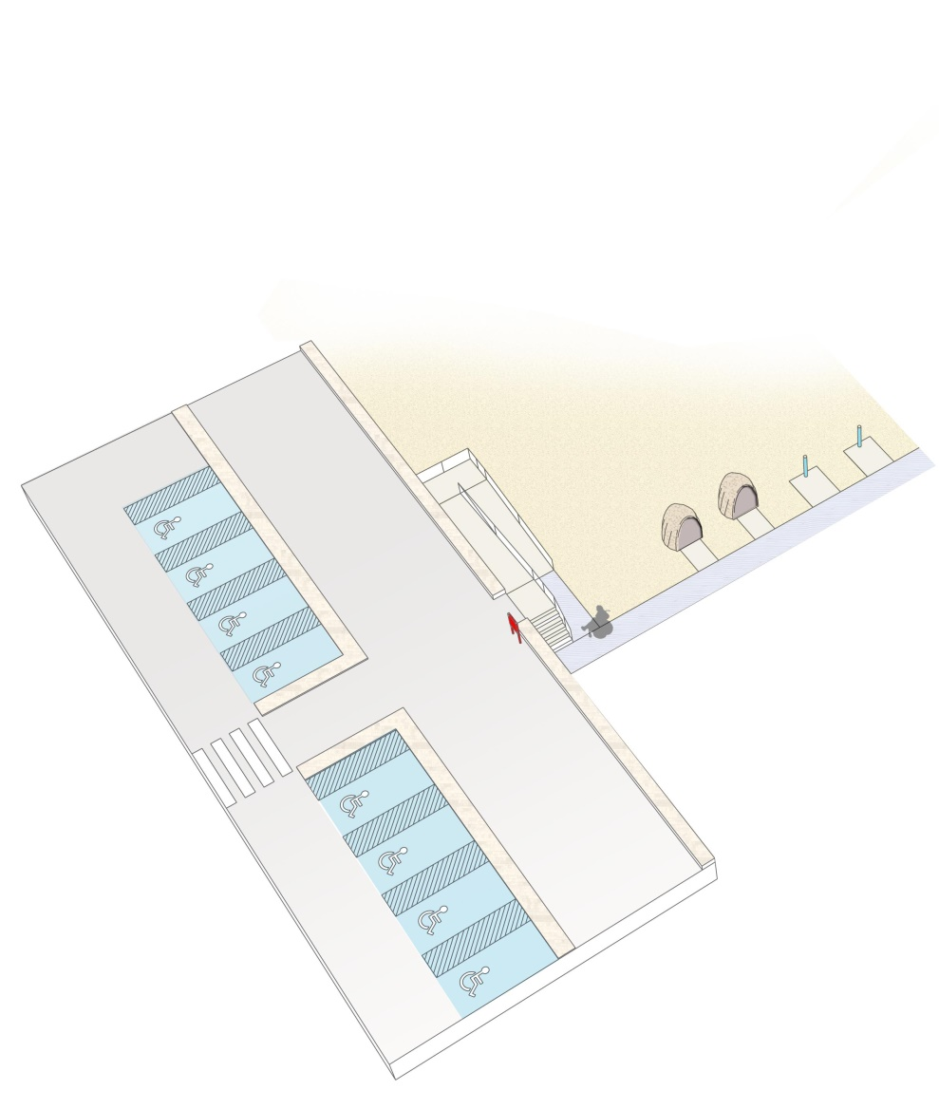

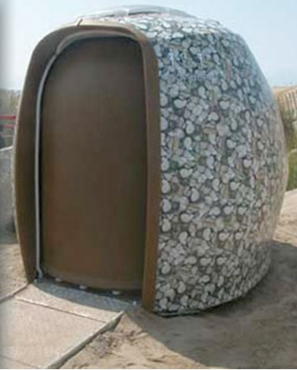

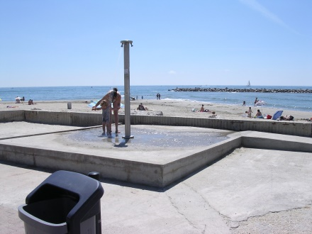
La Mer Ouverte à Tous: Présentation Interbassin
La Mer Ouverte à Tous: Présentation interbassin
Troisième étape :
Toilettes
Douche accessible

Slide 7
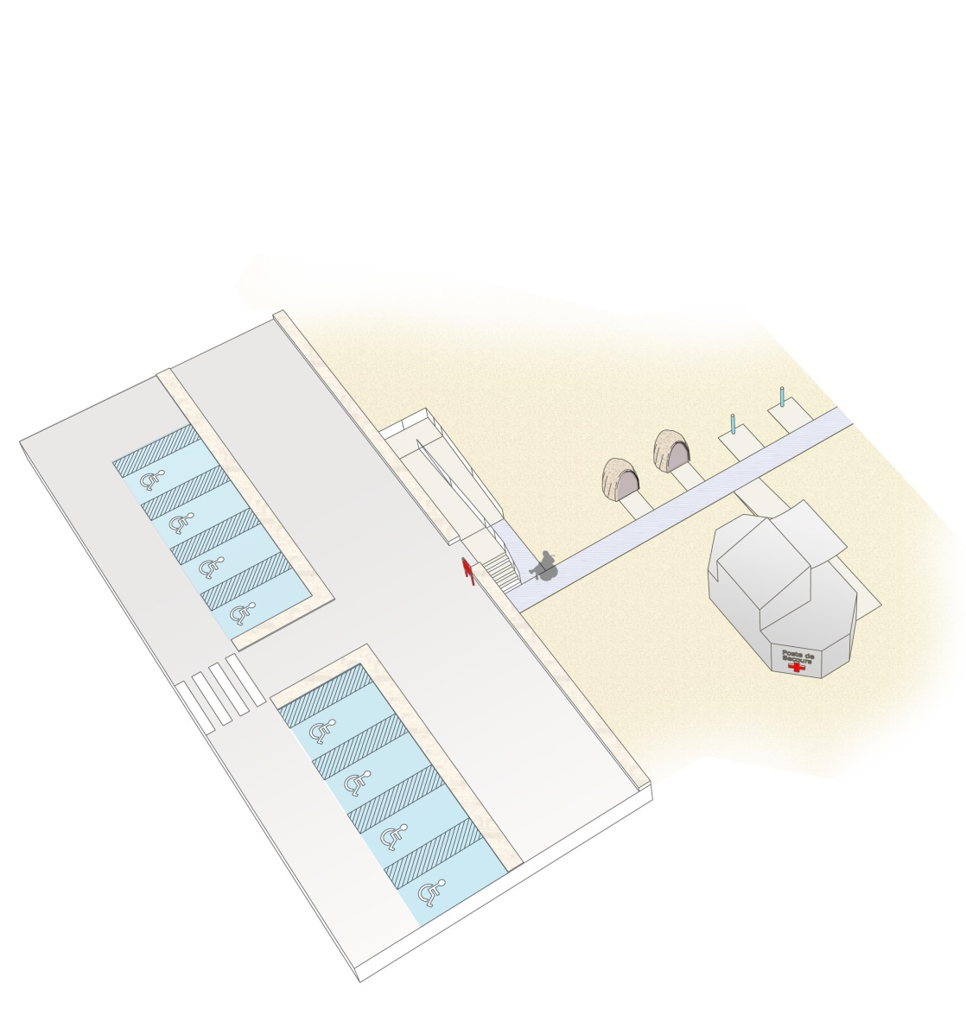

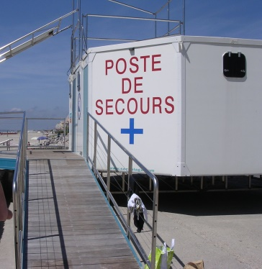

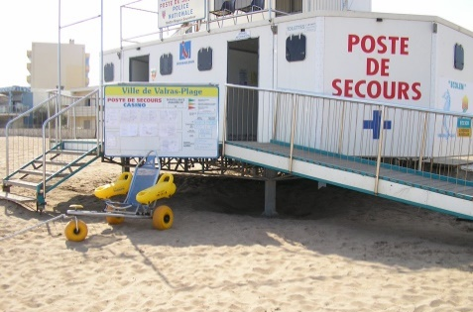
La Mer Ouverte à Tous: Présentation Interbassin
Quatrième étape :
Vestiaire accessible
Poste de secours accessible
Plage du Casino, Valras Plage

Slide 8
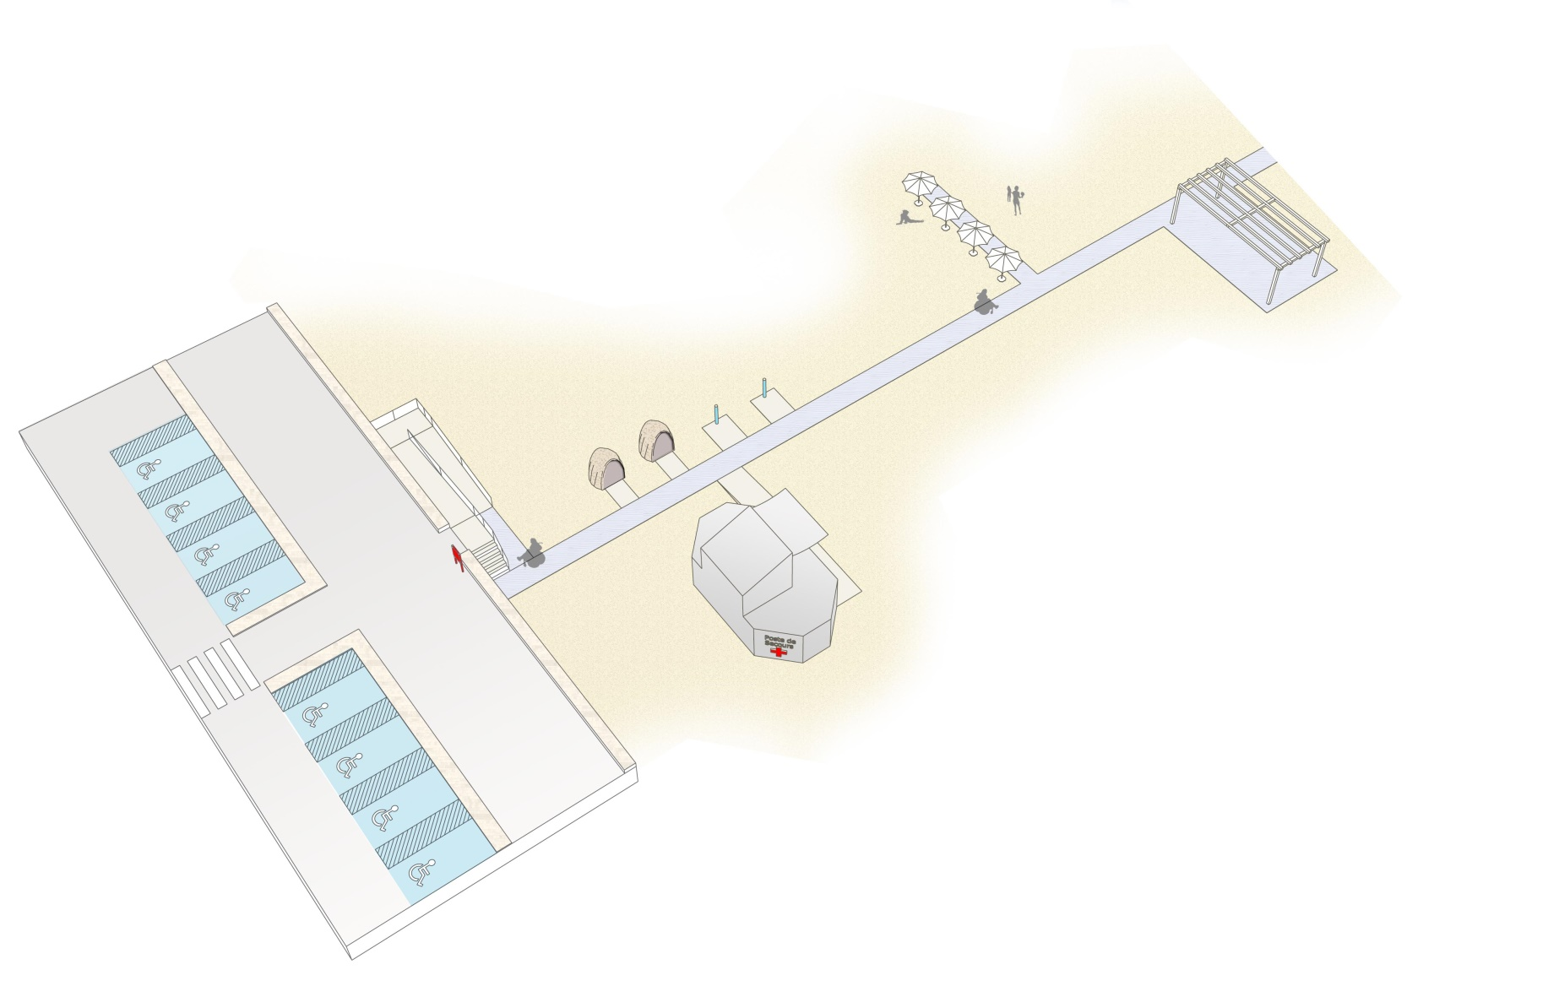

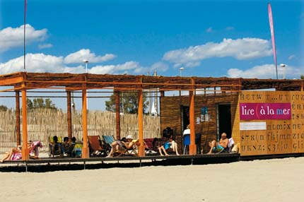
La Mer Ouverte à Tous: Présentation Interbassin
Cinquième étape :
Zone d’ombre accessible
« Lire à la Mer », Frontignan

Slide 9
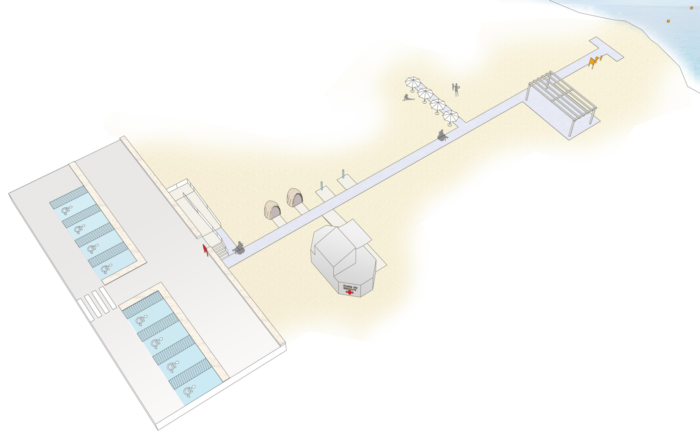


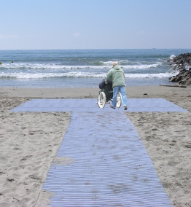

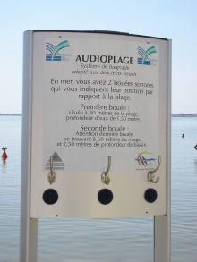
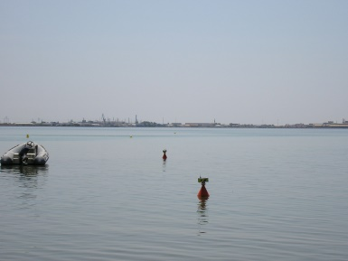
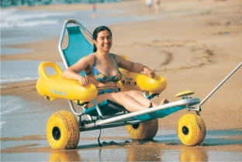
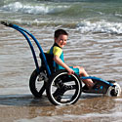
La Mer Ouverte à Tous: Présentation Interbassin
Sixième Etape :
Tapis amovible
Accès à la baignade
Audioplage
Tiralo et hippocampe

Slide 10
La Mer Ouverte à Tous: Présentation Interbassin
La finalité du process est de promouvoir l’autonomie et le confort d’usage pour tous.
POSTE DE
SECOURS
ZONE D’OMBRE
TOILETTES
ACCESSIBLES
TAPIS AMOVIBLE
ET ACCESSIBLE
RAMPE
VESTIAIRE
ACCESSIBLE
AUDIOPLAGE
STATIONNEMENT
SIGNALETIQUE
DOUCHE
ACCESSIBLE
TIRALO
HIPPOCAMPE

Slide 11

La Mer Ouverte à Tous: Présentation Interbassin
Le Département de l’Hérault : CD34
ADT Hérault Tourisme:
Marques Nationales:
ATH et DPT
Communication
Les communes : élus et services techniques
La Mer Ouverte à Tous
Intercommunalités, élus et services concernés (transport, voiries etc.
Les entreprises
de matériaux et de matériels adaptés
CCAS: référents handicap
OTSI : référents handicap
remontée des infos
Les associations de personnes handicapées

Slide 12
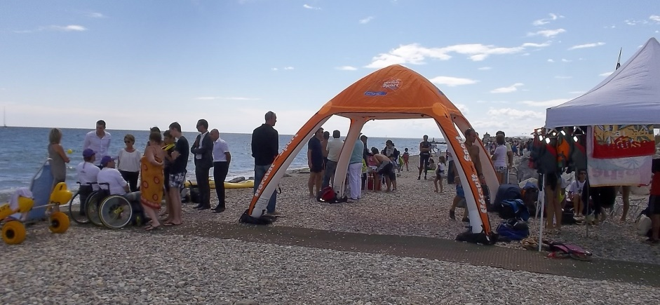
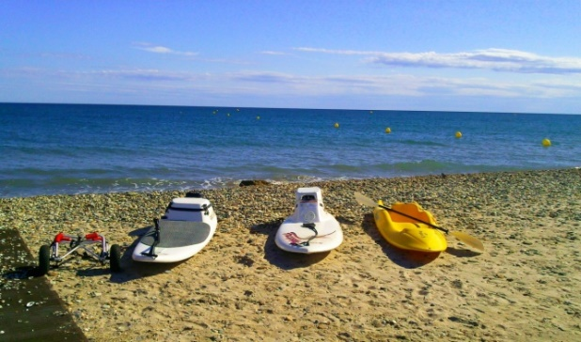
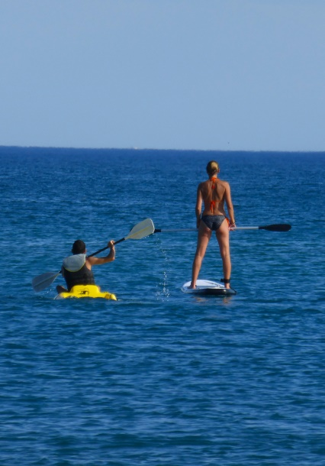
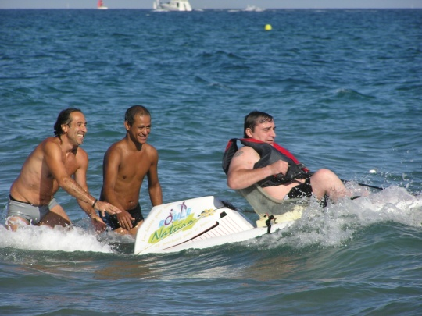

La Mer Ouverte à Tous: Présentation Interbassin
EXEMPLE DE REALISATION : LA PLAGE MULTIACTIVITES VILLENEUVE LES MAGUELONES
Cette plage a été mise en place par l’association Roule Nature en partenariat avec la commune de Villeneuve-lès-Maguelone. Ce projet a reçu le soutien et l’appui du Conseil Général de l’Hérault et d’Hérault Tourisme.
L’objectif premier de cette plage est d’identifier en un même lieu suffisamment d’activités nautiques et de plages pour avoir différents niveaux d’accessibilité et permettre au plus grand nombre de participer. Cela va du surf-jet qui demande un équilibre important, le kayak-jet plus stable, le boost sans notion d’équilibre ou le tennis de sable.
Le second objectif est de promouvoir une mixité entre les populations (valide et handicapée), pour cela il a fallu concevoir un projet novateur tant dans la forme que sur le fond, avec un projet adapté au contexte méditerranéen, adapté aux contraintes des personnes dites « à besoins spécifiques », et innovants pour un public valide.

Slide 13
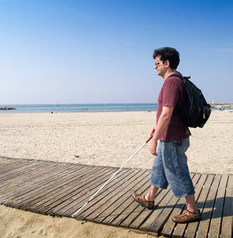
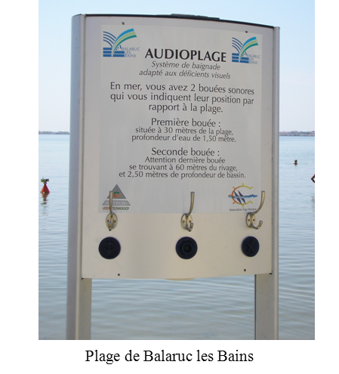
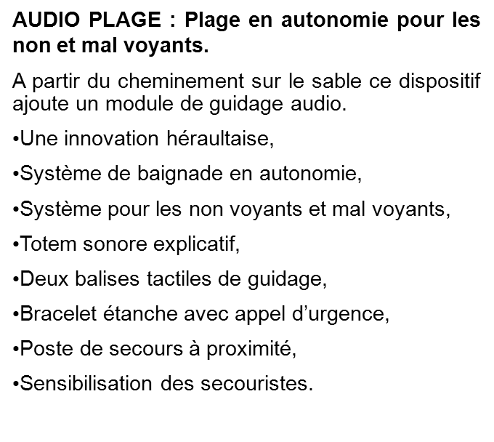
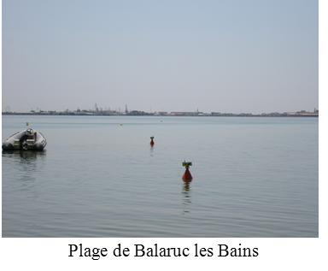
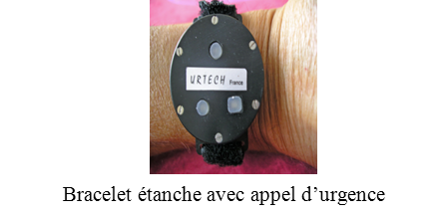

La Mer Ouverte à Tous: Présentation Interbassin

Slide 14
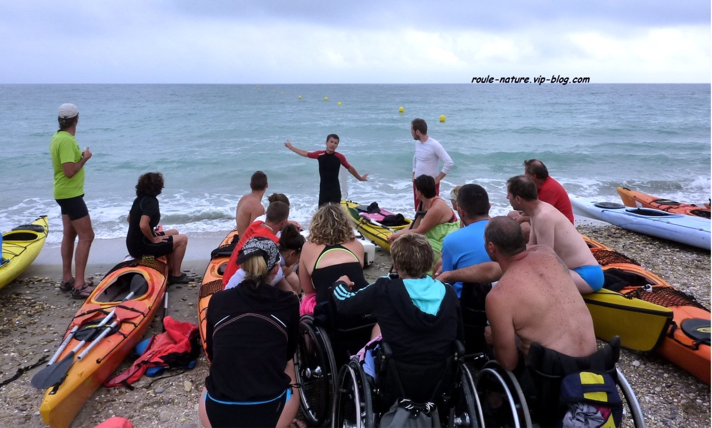
La Mer Ouverte à Tous: Présentation Interbassin
Merci de votre attention

